Slide 1



СОЧИ
НЕДВИЖИМОСТЬ ОТ СОБСТВЕННИКОВ

Slide 2


АКТУАЛЬНОСТЬ ПРОЕКТА
“Фонарь” на рынке недвижимости Сочи - рекламное объявление с заниженной стоимостью, нацеленное на сбор контактов потенциальных покупателей недвижимости

Slide 3

ПРОБЛЕМА
для покупателя упрощает:
а) аналитику цен;
б) сбор данных об объектах
в) проведение переговоров с собственником
для продавца:
а) инструмент-продвижение;
б) упрощает поиск покупателя

Slide 4

РЕШЕНИЕ
Информационный ресурс с проверенными объявлениями о продаже недвижимости

Slide 5
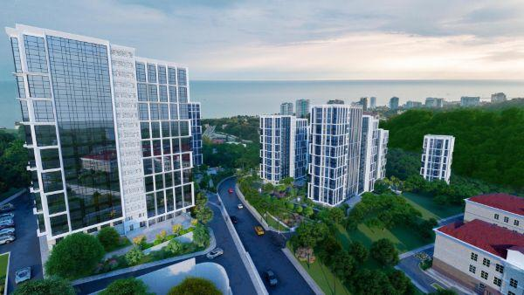
РЫНОК
Кол-во объявлений в экспозиции:
“Авито” - 23 тыс
“Циан” - 17 тыс
Примерно 3/10 объявлений - реальны

Slide 6

БИЗНЕС-МОДЕЛЬ
создание удобной системы верификации реальных объявлений и собственников, запуск платформы
потенциальные клиенты: продавцы (оплата за размиещение), покупатели (оплата за подключение)
поиск каналов реализации

Slide 7
ТЕКУЩИЕ РЕЗУЛЬТАТЫ
проведение интервьюирования продавцов на рынке недвижимости
сбор данных о количестве реальных объектах на рынке
выявление потребности в предлагаемом информационном проекте на рынке

Slide 8

КОМАНДА

Slide 9
ПЛАНЫ РАЗВИТИЯ
создание системы верификации достоверности объявления
создание колл-центра, написание скриптов для специалистов
создание макета объявления и системы навигации в телеграм-канале
поиск клиентов-продавцов
поиск клиентов-покупателей

Slide 10





СПАСИБО!
КОНТАКТЫ
8 989 169 10 39
email: insieme-25@yandex.ru

